Slide 1
우편물 배송 관리 프로그램
한 용 구

Slide 2
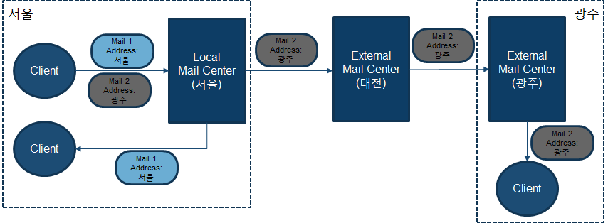
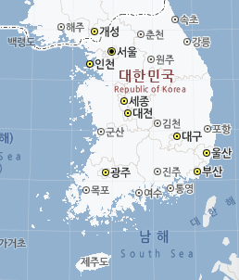
우편물 배송 전체 구조
강릉
서울
원주
인천
대전
대구
Client는 우편물을 같은 우편집중국 지역 내로 보낼 수 있음
Client는 우편물을 다른 우편집중국 지역으로 보낼 수 있음
우편물은 반드시 받는 사람의 이름이 아닌 주소를 통해서 받는 사람에게 전달되어야 함
울산
광주
부산
목포
여수
제주

Slide 3
Processing Diagram
Mail
App
MailCenter
보내는/받는 사람 이름
보내는/받는 사람 주소
우편물 타입, 배송가격 관리
로그인, 로그아웃
파일 로드
파일 저장
메뉴 출력
모든 기능 총괄
지역명
우편집중국으로 발송된 우편물 관리
우편물 발송 가격 계산
우편물 발송 가격 계산
Letter
Package
App의 객체배열에
로드 및 저장
User
User List
MailCenter List
ID,PW, 사용자 타입 관리
보낸/받은 우편 목록
우편물 보내기/받기
우편집중국의 우편물 분류
다른 우편집중국으로 우편물 보내기
user.txt
mcenterID .txt
router.txt
Client
Manager

Slide 4
Component Diagram
User
string id
Client
string name
Mail* sentMails
string password
string address
Mail* recievedMails
int userType
Manager
string mailCenterID
App
Mail
string senderName
Letter
User users[36]
string recieverName
MailCenter mailCenters[12]
string senderAddr
User* logined_user
string recieverAddr
Package
int weight
int mailType
int cost
MailCenter
int id
Mail* localMailList
현재 지역 내의 Client들에게 보낼 우편물들
string cityName
Mail* externalMailList
인접 우편집중국으로 보낼 우편물들
int* neighborMailCenterId
Mail* recievedMailList

Slide 5
전체 클래스
App
User users[36]
MailCenter mailCenters[12]
User* loginedUser
User
string id
string password
int userType
Client
string name
string address
Mail* sentMail
Mail* recievedMail
Manager
string mailCenterId
Mail
string senderName string recieverName
string senderAddr string recieverAddr
int mailType int cost
MailCenter
int id
stirng cityName
Mail* recievedMailList
Mail* localMailList
Mail* externalMailList
Letter
Package
int weight

Slide 6
상속 관계 클래스 (Mail)
Mail
string senderName string recieverName
string senderAddr string recieverAddr
int mailType int cost
virtual calculateCost() = 0
Letter
calculateCost()
Package
int weight
calculateCost()
Overridding
- Letter::calculateCost( ); → 우편집중국 1홉 거리 당 1000원
Packet::calculateCost( ); → 우편집중국 1홉 거리당 1000원 + weight 100그램 당 500원

Slide 7
상속관계 클래스 (User)
User
string id
string password
int userType
virtual send() = 0
virtual receive() = 0
Client
string name
string address
Mail* sentMail
Mail* recievedMail
send()
recive()
Manager
string mailCenterId
send()
recive()
Overridding
- Client::send( ); → 고객이 우편물을 본인 지역의 우편집중국으로 보내기
Manager::send( ); → 매니저가 현재 우편 집중국의 localMailList와 externalMailList에 있는 우편물을 현재 지역과 이웃 우편집중국에 각각 보내기
Client::receive( ); → 고객이 본인에게 온 우편물을 받기
Manager::receive( ); → 매니저가 receivedMailList의 우편물들을 주소를 보고 지역에 따라 각각 localMailList와 externalMailList에 넣기

Slide 8
길찾기
우편물을 목적지로 배송 할 때, 발송지와 목적지의 도시가 다를 경우, 우편집중국으로 바로 배송 되지 않고, 다른 우편집중국들을 거쳐서 배송됨
부산에서 부산으로 우편물을 보낼때:
Sender → 부산 → Receiver
강릉
서울
인천
원주
대전
서울에서 제주로 우편물을 보낼 때:
Sender → 서울 → 대전 → 광주 → 여수 → 제주 → Receiver
서울 우편 집중국은 우편물을 어떤
우편집중국으로 보내야 할까?
인천? 대전? 원주?
정답: 서울에서 제주까지의 최단경로
→ 대전
대구
울산
광주
부산
목포
여수
제주

Slide 9
최단경로 알고리즘
우편물을 어떤 길을 통해 보내야 목적지로 효율적으로 배송이 가능할까
최단경로 알고리즘이란?
그래프에서 두 노드간의 최단 거리를 갖는 path를 찾는 알고리즘
서울에서 제주까지의 최단경로는?
서울 → 대전 → 광주 → 여수 → 제주
서울 → 인천 → 서울 → 원주 → ….
서울 → 원주 → 대전 → 대구 → …
- 서울에서 제주로 우편물을 보낼 때 최단경로
알고리즘을 사용하여 1번의 path를 얻음
따라서 서울 우편집중국에서 우편물을 대전으로
보내야함
대전 우편집중국에서는 대전에서 제주까지의
최단 경로를 다시 계산함
(대전 → 광주 → 여수 → 제주)
따라서 대전 우편집중국은 서울에서 받은
우편물을 광주 우편 집중국으로 보내야함
…..
서울
강릉
인천
원주
대전
대구
울산
광주
부산
목포
여수
제주

Slide 10
최단경로 알고리즘 함수 제공
프로젝트의 난이도를 고려하여 아래와 같은 최단 경로 알고리즘을 이용한 다음 우편집중국 선택 함수를 제공함
int GentNextMailCenterID (int 출발 메일센터 ID, 도착 메일센터 ID)
최단경로 알고리즘
return
다음 메일센터 ID

Slide 11
최단경로 알고리즘 함수 예시
서울 → 제주
서울 우편집중국
int GentNextMailCenterID (서울 ID, 제주 ID)
대전 우편집중국
int GentNextMailCenterID (대전 ID, 제주 ID)
최단경로알고리즘:
서울 → 대전 → 광주 → 여수 → 제주
최단경로알고리즘:
대전 → 광주 → 여수 → 제주
…
return
return
대전 ID
광주 ID

Slide 12
파일 로드 전체 개념
App
User user_List
MailCenter mcenter_List
int** router
mcenterID.txt
각 우편집중국은 이웃 우편집중국의 ID를 알고 있음
ID | 우편집중국
0 | 서울
1 | 인천
2 | 원주
3 | 강릉
UserType ID PW Name Address
0 1 ads 홍길동 서울시 관악구 청림3마길 100
0 2 ass 김철수 부산시 해운대구 윗반송로 100
1 101 admin adminPW
….
router.txt
User.txt
 | 0 | 1 | 2 | 3 | 4
0 | 1 | 1 | 1 | 0 | 1
1 | 1 | 1 | 0 | 0 | 0
2 | 1 | 0 | 1 | 1 | 1
3 | 0 | 0 | 1 | 1 | 0

Slide 13
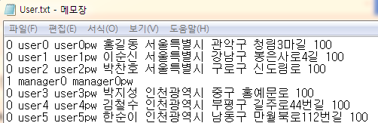
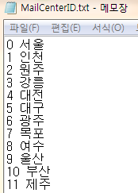
FileLoad(1/2)
users.txt : User users 배열에 저장
MailcenterID.txt : MailCenter 배열에 저장
App클래스의 void load_user_file()을 호출하여 User클래스로 선언된 멤버변수 users[]에 저장한다.
사용자 타입 0: 일반 사용자 (사용자 타입, 아이디, 비밀번호, 이름 ,주소)
사용자 타입 1: 관리자 (사용자 타입, 아이디, 비밀번호)
App클래스의 void load_mailcenter_file()을 호출하여 MailCenter 클래스로 선언된 멤버변수 MailCenters[]에 저장한다.

Slide 14
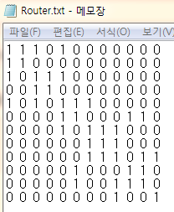
FileLoad(2/2)
Router.txt : int형 2차원 배열에 저장
App클래스의 void load_Router_file()을 호출하여 int형 2차원 배열에 저장한다.

Slide 15
파일 로드 (User)
UserType ID PW Name Address
0 1 ads 홍길동 서울시 관악구 청림3마길 100
0 2 ass 김철수 부산시 해운대구 윗반송로 100
1 101 admin adminPW
….
User.txt
File Load
fstream ifs.open(users.txt)
while (eof)
ifs >> _userType;
if(_userType == 0) {
ifs >> _id >> _pw >> _address;
user_list[n] = new Client();
user_list[n] ->set(_id,_pw,_address);
} elseif(_userType == 1) {
if >> _id >> _pw;
user_list[n] = new Manager();
user_list[n] ->set(_id,_pw);
}
App
User user_List
new
new
Client
Manager

Slide 16
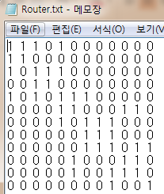
파일 로드 (Router)
App
int** router
…

Slide 17
파일 로드 (MailCenter)
File Load
fstream ifs.open(MailCenterId.txt)
while (eof)
ifs >> _id >> _cityName;
MailCenterList[n].set(_id, _cityName);
MailCenterList[n].setNeighborMailCenter(router)
App
…
MailCenter MailCenterList
int** router
1 | 1 | 1 | 0 | 1 | 0 | 0 | 0 | 0 | 0
1 | 1 | 0 | 0 | 0 | 0 | 0 | 0 | 0 | 0
1 | 0 | 1 | 1 | 1 | 0 | 0 | 0 | 0 | 0
…
0 | 0 | 1 | 1 | 0 | 0 | 0 | 0 | 0 | 0
App 클래스의 생성자에서 수행
MailCenter 클래스 객체를 초기화 및 생성하는데 두 가지 단계가 필요함
파일입출력을 통해 MailCenter의 아이디와 도시 이름을 읽어옴
int** router에 저장된 정보를 통해 인접 MailCenter의 아이디를 가져와 저장함 - 인접 MailCenter의 개수 n을 카운트 - 인접 MailCenter의 n개 만큼 int 배열을 동적 할당 - 할당된 int 배열에 인접 MailCenter의 아이디들을 저장
- Mail 형의 n * 10의 이차원 배열을 동적 할당
위 작업을 수행하기 전에 router가 먼저 파일에서 읽어져 있어야 함!

Slide 18
Client::send()
Client (Sender)
Mail *sentMailList;
Mail 1
Address:
서울
string Address;
Mail 1
Address:
서울
MailCenter (서울)
Client::send(Mail*)
Client가 가지고 있는 자신의 주소를 통해 도시 이름을 알아낸다. 알아낸 도시 이름을 통해 우편물을 보낼 우편집중국을 알아낸다.
Mail *receivedMailList
Mail 1
Address:
서울
string cityName

Slide 19
Manager::send()
MailCenter (서울)
Client (Receiver)
Mail 1
Address:
서울
Mail *sentMailList;
Mail 1
Address:
서울
Mail *localMailList
Mail 1
Address:
서울
string Address;
Mail** externalMailList
Mail 2
Address:
대전
…
Manager::send(Mail*)
현재 우편집중국의 localMailList를 확인하여 서울에 살고 있는 Client에게 우편물을 전달한다.
현재 우편집중국의 externalMailList를 확인하여 우편물을 다른 우편집중국으로 전달한다. 전달할 우편집중국은 주어진 함수로 탐색한다.
MailCenter (대전)
Mail *receivedMailList
Mail 2
Address:
대전

Slide 20
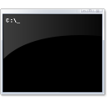
Client::receive()
Client (Receiver)
Mail *receivedMailList;
Mail 1
Address:
서울
Mail 2
Address:
서울
출력
Client::receive()
Client가 받은 우편물 목록인 receivedMailList에 저장된 모든 우편물들의 정보를 출력한 뒤, receivedMailList를 비움

Slide 21
Manager::receive()
MailCenter (서울)
MailCenter (서울)
Mail * receivedMailList
Mail 1
Address:
서울
Mail 2
Address:
대전
Mail *localMailList
Mail *localMailList
Mail *localMailList
Mail 1
Address:
서울
Mail** externalMailList
Mail** externalMailList
Mail 2
Address:
대전
…
…
Manager::receive()
현재 우편집중국의 receivedMailList를 확인하여 현재 우편집중국이 위치한 지역으로 보내는 우편물은 localMailList에 옮겨 저장
현재 우편집중국의 receivedMailList를 확인하여 현재 우편집중국의 지역과 최종 목적지가 다른 우편물은 제공된 함수를 통해 다음 목적지를 반환 받아 externalMailList에 옮겨 저장

Slide 22
Functions
Class App
App() // 파일 로드 및 변수 초기화
void load_user_file() / void load_router_file() void load_mail_center_id_file() //파일 로드
void saveFiles () // 파일 저장
void run() // 시작 화면 출력
User* login(string user_id, string password) / void logout()
// 사용자 로그인 및 로그아웃
void printClientMenu() // 고객 메뉴 출력
void printManagerMenu() // 관리자 메뉴 출력

Slide 23
Functions
Class App
int getNextMailCenterId(int currentPos, int destinationId) // 현재 우편집중국 ID와 목적지 우편집중국 ID를 받아 다음으로 가야 할 우편집중국의 ID를 반환해줌
int getTotalDistance(int sourceId, int destinationId) // 우편물을 배송하기 위해 이동하는 거리를 반환해줌

Slide 24
Functions
Class User
각 변수의 get 함수, set 함수
virtual void printUserInfo() ) // 사용자 정보 출력
virtual void send();
virtual void receive();

Slide 25
Functions
Class Client
부모 클래스에 없는 추가적인 변수의 get 함수, set 함수
void printUserInfo() ) // 사용자 정보 출력
void printSentMailList(); // 내가 보낸 우편물 정보 출력
void send(); // 다른 사용자에게 우편물 발송
void receive(); // 내가 받은 우편물 확인

Slide 26
Functions
Class Manager
부모 클래스에 없는 추가적인 변수의 get 함수, set 함수
void printUserInfo() ) // 사용자 정보 출력
void send(); // 다른 우편집중국 에게 우편물 발송
void receive(); // 현재 우편집중국이 받은 우편물들을 분류

Slide 27
Functions
Class Mail
Class Letter
Class Package
각 변수의 get 함수, set 함수
virtual int calculateCost() // 우편물을 보내는데 드는 비용 계산
int calculateCost() // 편지를 보내는데 드는 비용 계산
부모 클래스에 없는 추가적인 변수의 get 함수, set 함수
int calculateCost() // 소포를 보내는데 드는 비용 계산

Slide 28
Functions
Class MailCenter
각 변수의 get 함수, set 함수
void setNeighborMailCenter (int** router) // 주변 우편집중국의 아이디를 저장함

Slide 29
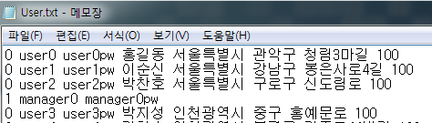
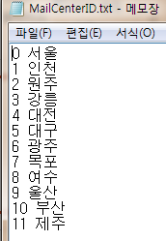
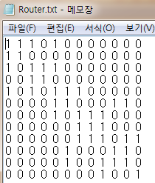
Demo Scenario
User, MailCenterID, Router DB
기본 정보 로드
App::App()
void App::load_user_file()
void App::load_router_file()
void App::load_mail_center_id_file()

Slide 30
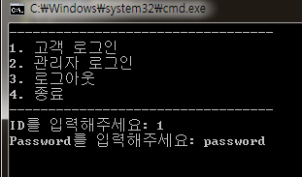
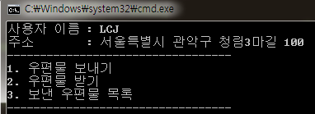
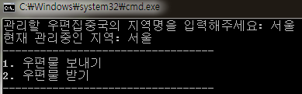
Demo Scenario
로그인
User* App::login(int userType, string input_id, string input_password)
사용자DB와 매칭하여 로그인 완료 후 다시 App Class로 리턴
현재 로그인 사용자를 User* 형태로 logined_user멤버변수에 저장
사용자 타입에 따라 출력되는 메뉴가 다름

Slide 31
Demo Scenario
메뉴
사용자간 공통기능
우편물 보내기: void User::send()
우편물 받기 : void User::receive()
고객 기능
보낸 우편물 목록 : void Client::print_sended_mail()

Slide 32

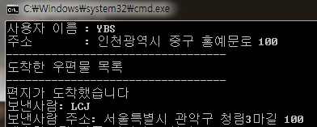
Demo Scenario
고객 메뉴
우편물 보내기
우편물 받기

Slide 33
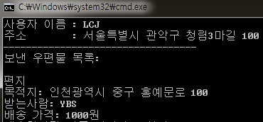
Demo Scenario
고객 메뉴
보낸 우편물 목록

Slide 34

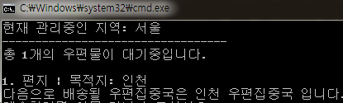
Demo Scenario
관리자 메뉴
우편물 보내기
우편물 받기

